Slide 1
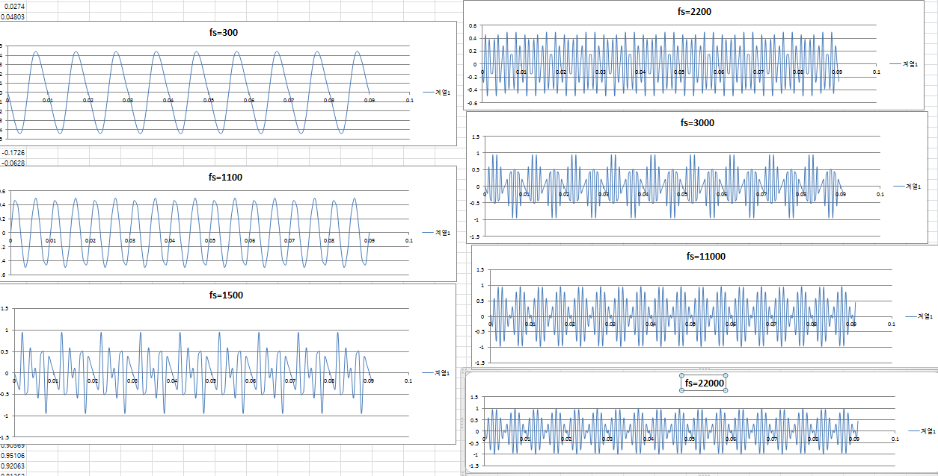
1. AM 주파수

Slide 2
최대 주파수(fmax)의 계산
x(t)=sin(2pi*f0*t)cos(2pi*fc*t), 곱셈형식이므로 덧셈형식으로 바꿔줍니다.
즉, 삼각함수 덧셈공식을 통해 정리하면
x(t)=0.5[sin(2*pi*t(fc+f0)-sin(2*pi*t(fc-fo)))]입니다.
(f0<fc이므로 뒤 항은 음수)
즉 주파수는 900Hz, 1100Hz 이므로
최대주파수 즉, fmax=1100Hz 가 됩니다.

Slide 3
Sampling Theorem 과 실제그래프
sampling theorem을 통해 sampling주파수는 2200Hz이상이어야 Aliasing이 생기지 않는다는 것을 이론적으로 알게 되었습니다.
그 후, c++과 EXCEL을 이용해 300Hz부터 22000Hz까지 적당한 값을 넣어 sampling해서 그래프를 그려보니 예상과 달리 sampling 주파수가 2200이상인 경우에도 원 신호와 약간 다르게 보이는 현상이 발생하였습니다.
2200Hz이상일 때도 선택한 주파수에 따라서 원신호의 모습과 약간 다른개형을 보이는 현상이 있었습니다. 이는 이론적으로 sampling theorem만 만족한다고 해서 모두 안정된 상태가 아니며 aliasing또한 아니라는 것을 알 수 있었습니다.
그래서 2200Hz미만과 이상의 차이를 알아보기 위해 t가 0~0.9일때 peak값을 새 본 결과, 2200Hz미만에서의 peak의 개수는 천차만별이었지만, 2200Hz이상인 경우에는 162개로 동일한 모습을 보였습니다. 이를 통해 Sampling theorem을 확인 할 수 있었습니다.
추가적으로 11000Hz, 즉 maximum frequency보다 열 배 이상 커지면 원신호와 매우 가깝게 보이는 것을 발견했습니다.

Slide 4
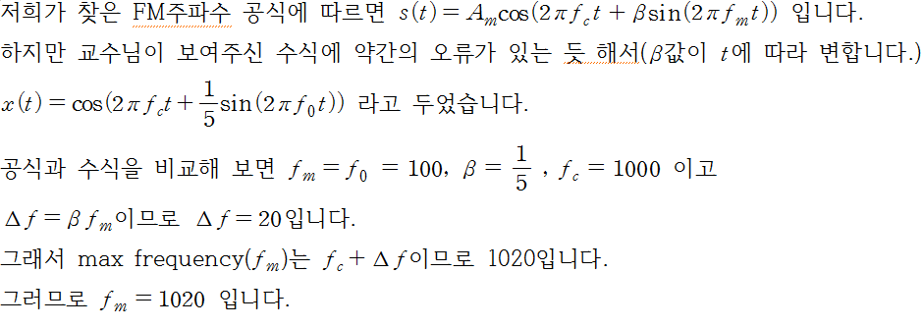
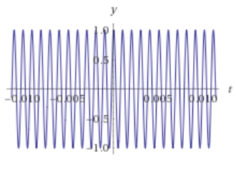
2. FM 주파수
Wolframalpha를 통한 것과 비교해 봤을 때 동일했지만 이것은 FM 변조의 개형이 아니었습니다.

Slide 5
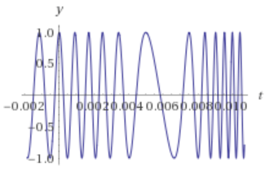
그리하여 다시 교수님이 내주신 과제로 돌아가 wolframalpha을 돌려보았더니
이 개형이 좀 더 FM변조 개형과 같아 보여서 fmax를 구해보고자 하였지만 beta값이 t에따라 변화하므로 특정값으로 정하기 어려웠습니다.
그렇기에 샘플링주파수를 충분히 큰 값으로 하여 여러 번 반복하였으나
아쉽게도 wolframalpha와 같은 개형으로 나오지 않고 단순한 정현파의 모습으로만 출력이 되었습니다.

Slide 6
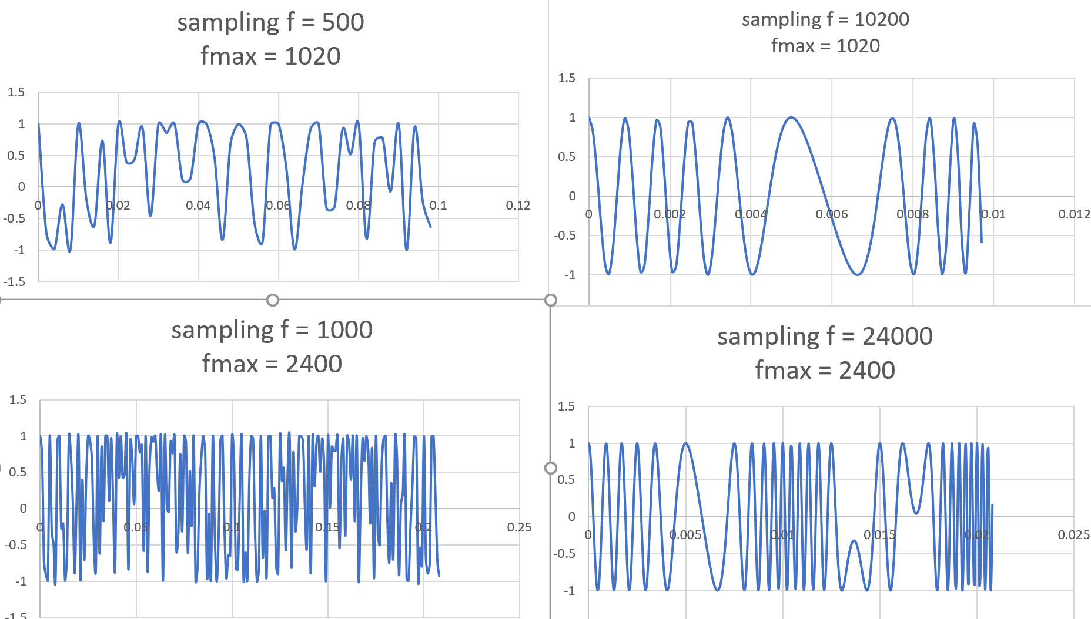
<09.27일 추가>
집에 돌아가서 왜 wolfram과 같은 형태가 아닌, 단순한 정현파가 나오는지에 대해서 생각해보고 여러가지 경우를 시도해보았습니다.
더욱 다양한 Sampling 주파수와 최대 주파수 등을 계속 바꾸어 가며 그래프를 그려보았지만 계속 단순한 정현파만이 출력되어서,
주파수 문제가 아니라 다른 부분이 문제가 아닐까 하는 생각이 들었고
입력한 수식을 수정해보기로 하였습니다.
기존에 입력을
이것의 t를 분배법칙을 적용하여 식을 풀어서
입력하고 그래프를 그려보았더니 wolfram과 유사한 형태의 그래프를 도출할 수 있었습니다.

